Slide 2
Handig hè?

Slide 3
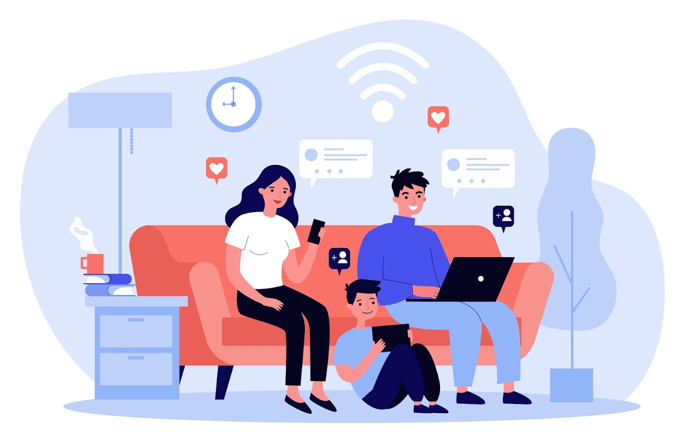
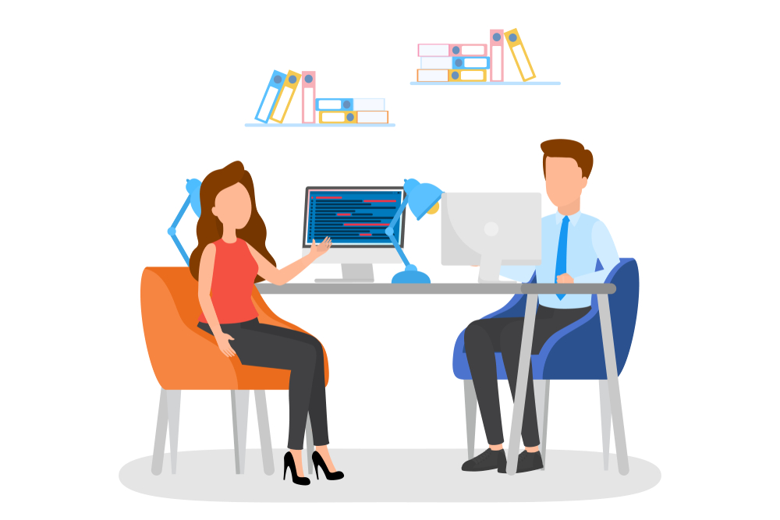
Thuis, op school of kantoor en buiten

Slide 4
Op slot

Slide 5
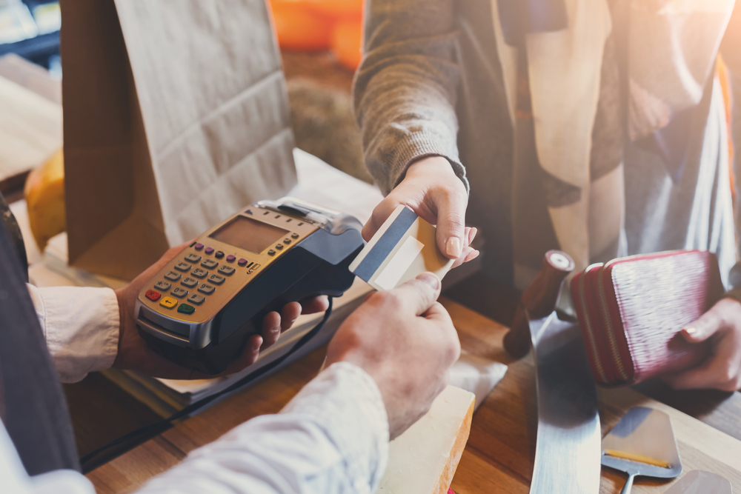
Het internet is er niet zomaar!

Slide 6
Is alles verbonden?

Slide 7
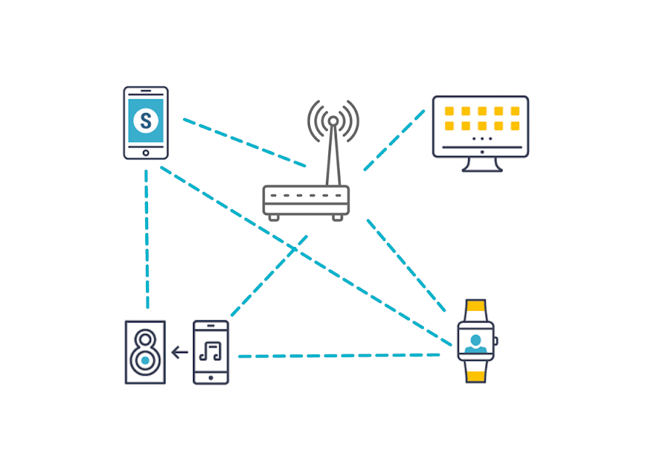
Is alles verbonden?

Slide 8
Lekker verbonden

